Slide 1
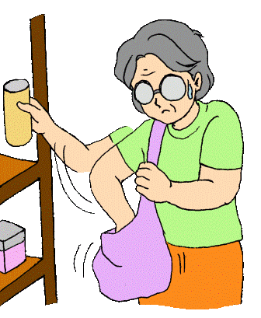

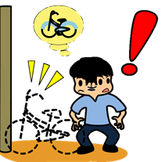


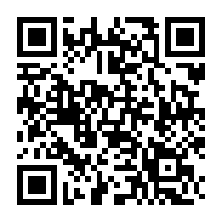


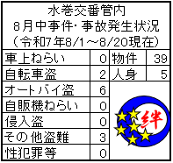





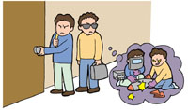






水巻交番だより
令和７年９月号
１１０番は緊急電話 相談ごとは♯９１１０
万引きした男を逮捕
８月２６日午前１１時３０分ころ、立屋敷一丁目にあるスーパーで食料品が万引きされる事件が発生しました。店舗の協力を得て捜査した結果、５０歳代の男性の犯行と判明したため、窃盗の犯人として現行犯逮捕しました。
水巻
万引きは「窃盗」という犯罪です。
万引きを繰り返すと罪の意識が薄れ、さらに重大な犯罪に手を出す恐れがあります。
また、状況によっては逮捕されることもあります。
店舗内等で不審な人物を見つけた場合は、１１０番通報するなどの情報提供をよろしくお願いします。
発 行 所
水巻交番
折尾警察署
０９３-６９１-０１１０
乗り物盗が連続発生
乗り物盗が連続発生
８月４日から１７日にかけて、ＪＲ水巻駅やスーパー、団地
の駐輪場等からオートバイや自転車が盗まれる被害が連続で発
生しています。被害車両の多くは無施錠で駐輪中でした。
折尾警察署
ホームページ
盗難防止のポイント
【愛車を被害から守るために】
○ 馬蹄錠やワイヤー錠等を併用する二重ロックを心掛けましょう。
○ 短時間の駐輪でも確実に施錠をしましょう。
○ 駐輪場では、街灯や防犯カメラの近くに駐輪しましょう。
○ バイク・自転車を購入したら必ず防犯登録をしましょう。
秋の交通安全県民運動
秋の交通安全県民運動
国際テロの未然防止に向けたご協力を
９月２１日(日)～３０日(火)
福岡県警察では、皆様の安全な生活を守るため、国際テロの未然防止に向けた様々な対策を推進しています。
テロ対策は、警察による取組のみでは十分ではなく、行政機関、民間事業者、地域住民の皆様と緊密に連携して推進することが望まれることから、警察の取組に対するご理解とご協力をお願いします。
歩行者の安全な道路横断方法等の実践と反射材用品や明るい目立つ色の衣服等の着用促進
ながらスマホや妨害運転等の根絶と夕暮れ時の早めのライト点灯やハイビームの活用促進
自転車・特定小型原動機付自
転車の交通ルールの理解・遵守の徹底とヘルメット
の着用促進
飲酒運転の撲滅
あの家、薬品のような変な匂いがするなぁ。
何かおかしい
気がする･･･
紙袋が置きっぱなしになっているけど…
気のせいでも
勘違いでも
かまいません
あの人、防犯カメラの位置を確認
しているよね？
スマホ見ながら、音楽聞き
ながらの運転は厳禁です！
｢おやっ？｣と感じたら､
110番をお願いします。

